Slide 1
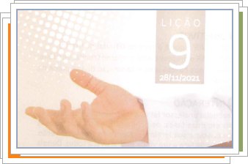
O Retorno Triunfal de Cristo
Jesus Voltará

Slide 2
A volta triunfante de Jesus se dará em duas fases:
Na primeira Ele virá nas nuvens para buscar a sua Igreja é somente as crentes o verão.
Na segunda fase a sua vinda será visível a todos.
Depois do período da Grande Tribulação Jesus voltará para implantar seu Reino Milenial Durante este período, Satanás ficará preso por mil anos no abismo.
Depois será solto por um pouco de tempo, antes de receber o castigo eterno no Lago de Fogo.
Não precisamos temer Satanás, pois seus dias estão contados e togo suas ações vão se findar A Trindade Satânica será aniquilada pelo assopro da boca do Senhor (2 Ts 2.8).

Slide 3
Durante a ascensão de Jesus, no Monte das Oliveiras (At 19-12), os anjos questionaram aos discípulos por que eles olhavam para o céu. e, em seguida, complementaram:
“Esse Jesus, que dentre vós foi recebido em cima no céu, há de vir assim como para o céu o vistes in (At 1.11) Isso ocorre porque, segundo a profecia de Zacarias 14.4, o retorno triunfal de Jesus acontecerá do mesmo modo e no mesmo lugar da sua ascensão.

Slide 4
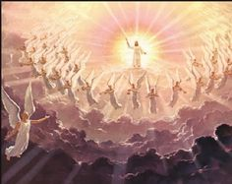
A volta gloriosa de Jesus será um momento decisivo para o mundo, em especial para Israel que naquele dia terá a restauração prometida.
Cristo aparecerá “com as nuvens, e todo olho o verá, até os mesmos que o traspassaram” (Ap 1.7).
Os discípulos queriam saber sobre isso (At 1.6), e os anjos lhes res ponderam.
Ainda, muitos séculos de sofrimento e humilhação aos judeus se seguiram, mas quando Jesus voltar com sua Igreja, então, a justiça divina colocará tudo no seu devido lugar.

Slide 5
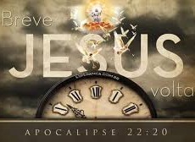
I- O QUE É O RETORNO TRIUNFAL DE CRISTO
1. A última etapa da volta de Jesus.

Slide 6
O apóstolo Paulo afirmou que a Igreja está “aguardando a bem-aventurada esperança e o aparecimento da glória do grande Deus e nosso Senhor Jesus Cristo’ (Tt 2:13).
OS DOIS EVENTOS

Slide 7
A DISTINÇÃO DOS DOIS EVENTOS
BEM AVENTURADA ESPERANÇA
DIZ RESPEITO AO ARREBATAMENTO DA IGREJA MATEUS 24:42-44
MANIFESTAÇÃO EM GLÓRIA
JESUS VIER COM A IGREJA GLORIFICADA NO FIM DA GRANDE TRIBULAÇÃO MATEUS 24:27

Slide 8
NO ARREBATAMENTO JESUS VIRÁ PARA SUA IGREJA
Na primeira fase da sua vinda, Jesus virá para levar a sua Igreja de forma invisível (Mt 25.6).
Mas à meia-noite ouviu-se um clamor: Aí vem o esposo, saí-lhe ao encontro. Mateus 25:6

Slide 9
1ª e 2ª Fase da Vinda de Cristo
Em um piscar de olhos (1 Co 15 51.52)
Os mortos em Cristo ressuscitarão e os crentes que estiverem vivos serão transformados e subirão ao encontro do Senhor nos ares (1 Ts 4.13-17).
Na segunda fase, logo depois da Grande Tribulação, Jesus virá e todas as tribos da Terra se lamentarão e o verão vindo sobre as nuvens, com poder e grande glória (Mt 24 29 30).
Nessa ocasião, o Senhor não virá sozinho, mas com miríades (gr. myrias, isto é, uma multidão incontável) de seus santos – a Igreja -(Jd 1.14; Cl 3.4) e seus anjos (Ap 19.11,14).
Ele virá como labaredas de fogo, para fazer justiça aos santos (2 Ts 1.7-9).

Slide 10

2. A volta gloriosa do Senhor.
A Bíblia faz questão de frisar que Jesus virá “com poder e grande glória” (gr. doxa, que significa esplendor, brilho).

Slide 11
Na atualidade, Deus está trabalhando em oculto
(Is 45.15).
Todavia, chegara o dia em que Ele será revelado ao mundo com toda a sua glória e esplendor.
Verdadeiramente tu és o Deus que te ocultas, o Deus de Israel, o Salvador. Isaías 45:15

Slide 12
Na segunda fase da vinda de Jesus, muitos argumentos humanistas ateístas e blasfemos contra o Senhor desaparecerão instantaneamente, pois ante os fatos, ninguém mais duvidará da sua existência.
Os homens serão convencidos pelo esplendor da vinda do Filho do Homem, afinal, todo olho verá sua grande gloria e sentirá o impacto constrangedor de sua presença poderosa.
Nenhum arrogante conseguirá ficar de pé diante da presença do Senhor (Is 45.23: Rm 14.11).

Slide 13
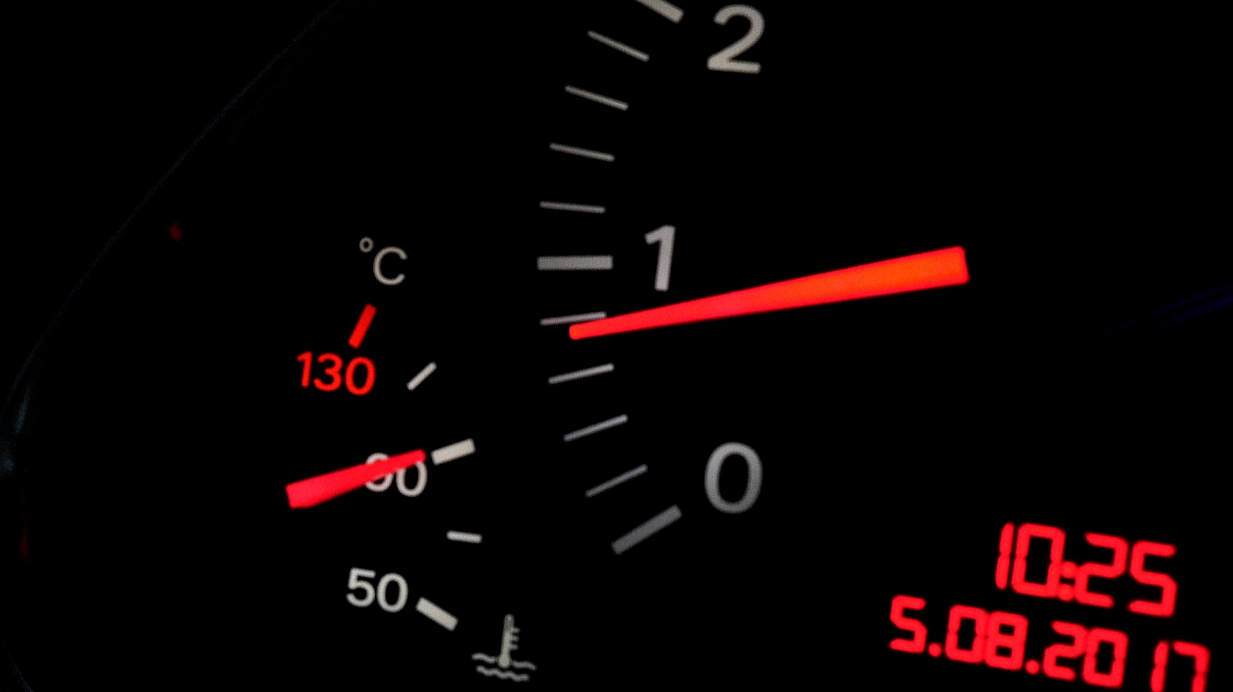
3. A volta triunfal com a Igreja.

Slide 14
Após as Bodas do Cordeiro, Jesus retornará juntamente com a Igreja, para fazer juízo e condenar todos os ímpios (Jd 1.14.15)
Tal momento glorioso faz parte da analogia ao casamento judaico, que era composto por três fases.
Cada qual simbolizando uma etapa da aliança de Cristo com sua igreja desde o noivado até o momento em que o marido apresenta sua esposa à sociedade, fazendo referência à volta de Cristo com uma igreja (Cl 3.4).
Esta será uma “apresentação” Triunfal da Noiva, a qual estará lindíssima: “Igreja gloriosa sem mácula nem ruga, nem coisa semelhante, porém santa e irrepreensível”(Ef 5.27).

Slide 15
II- PROPÓSITOS PARA O RETORNO TRIUNFAL

Slide 16
1. Para salvar Israel.
No momento mais difícil da história do povo hebreu, perto de sua possível extinção, os exércitos inimigos já terão invadido Jerusalém e cometido muitas atrocidades.
Conforme a passagem de Zacarias 13.8, apenas um terço dos judeus restará.
Então surgirá um esplendor de luz no céu e como o brilho de um intenso relâmpago que cruza os céus assim será o sinal da vinda do Filho do Homem, e aparecerá o Senhor gloriosamente, com a Igreja e seus anjos. vindo sobre as nuvens (Mt 24 30).

Slide 17
Na história bíblica e também nas guerras contra Israel no século XX, há vários relatos da intervenção divina para salvar o povo hebreu.
Entretanto, nada se comparará a este momento esplêndido de glória e manifestação do poder de Deus, em que todas as gentes do mundo se lamentarão sobre o Filho do Homem, inclusive os judeus (Mt 24.30, Ap 17).
Israel será salvo, e o remanescente Judeu, arrependido, reconhecerá Jesus como seu Messias e se converterá
(Is 4.3; 59.20,21; 60.21; Zc 12.10-14; Rm 9.27; 11.25-27).
Também Isaías clama acerca de Israel: Ainda que o número dos filhos de Israel seja como a areia do mar, o remanescente é que será salvo. Romanos 9:27

Slide 18
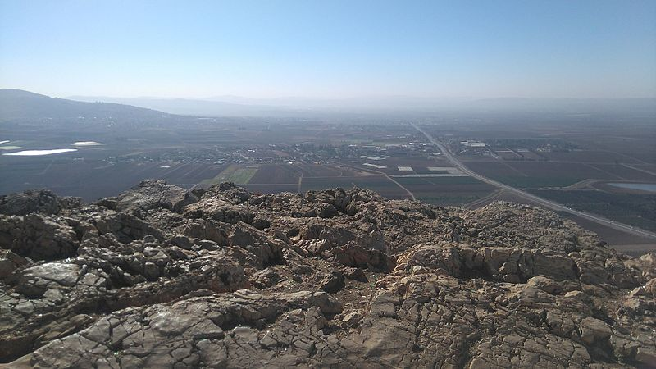
2. Para destruir os inimigos.

Slide 19
A Guerra do Armagedom (Ap 16.15) será intentada pela trindade satânica e as nações que seguiram o Anticristo. Contudo.
Cristo os vencerá pela espada que sai da sua boca.
Será uma mortandade nunca vista, a tal ponto que decorrerão sete meses para os mortos serem enterrados (Ez 39.12-16), e as aves de rapina terão um “grande banquete’ (Ap 19.17.21)
A longanimidade de Deus chegou ao fim diante de tantas obras iniquas cometidas.
E os demais foram mortos com a espada que saía da boca do que estava assentado sobre o cavalo, e todas as aves se fartaram das suas carnes. Apocalipse 19:21

Slide 20
3. Para se cumprirem as profecias.
Conforme o próprio Jesus disse desde o início de seu ministério terreno. “até que o céu e a terra passem nem um jota ou um til se omitirá da lei sem que tudo seja cumprido” (Mt 5.18).
Deus é fiel e as suas palavras vão se cumprir no tempo certo.

Slide 21

III- UMA PLENA INTERVENÇÃO DIVINA
1. O destino da Trindade Satânica.

Slide 22
Está escrito acerca do homem do pecado, o filho da perdição o Anticristo: o Senhor desfará pelo assopro da sua boca e aniquilará pelo esplendor da sua vinda” (2 Ts 2.8).
Aquele que enganou o mundo inteiro (juntamente com o falso profeta), será destruído completamente e inaugurará o Lago de Fogo e enxofre (Ap 19.20).
E então será revelado o iníquo, a quem o Senhor desfará pelo assopro da sua boca, e aniquilará pelo esplendor da sua vinda;
2 Tessalonicenses 2:8
E a besta foi presa, e com ela o falso profeta, que diante dela fizera os sinais, com que enganou os que receberam o sinal da besta, e adoraram a sua imagem. Estes dois foram lançados vivos no lago de fogo que arde com enxofre. Ap 19:20

Slide 23
A encarnação do Mal será destruída, seu profeta também, mas Satanás “apenas será preso por mil anos (Ap 20.1.2).
Depois de algum tempo, o Inimigo será destruído para sempre. “E o Deus de paz esmagará em breve Satanás debaixo dos vossos pés!” (Rm 16.20).
O Altíssimo sabe o tempo certo (gr. kairós) para todos as coisas.

Slide 24

2. O julgamento das nações.

Slide 25
Após as catástrofes da Grande Tribulação e da elevada mortandade da Guerra do Armagedom, as nações sobreviventes serão julgadas pelo Senhor (Mt 25.31; 34.41,46).
É necessário reforçar que, aqui. o julgamento será de nações e não de indivíduos (Mt 25.32).
O pastor Antônio Gilberto na obra Calendário da Profecia, nas páginas 91 e 92, afirma que “certamente as nações comparecerão mediante seus representantes.

Slide 26
O propósito deste juízo é deter minar quais as nações serão poupadas e ingressarão no reino do Filho de Deus.
Outras serão desarraigadas e desaparecerão como nações.
O mapa do mundo sofrerá, pois, muitas alterações. Após o julgamento, os que restarem das nações (Zc 14.16) ingressarão no reino milenar na Terra. […]
A base desse juízo é a maneira como essas nações tratam os irmãos de Jesus (os judeus) (Ler Joel 3.2 e Mateus 25.41-43)”.
Deus é amor, mas também é fogo consumidor (Hb 12.29).

Slide 27
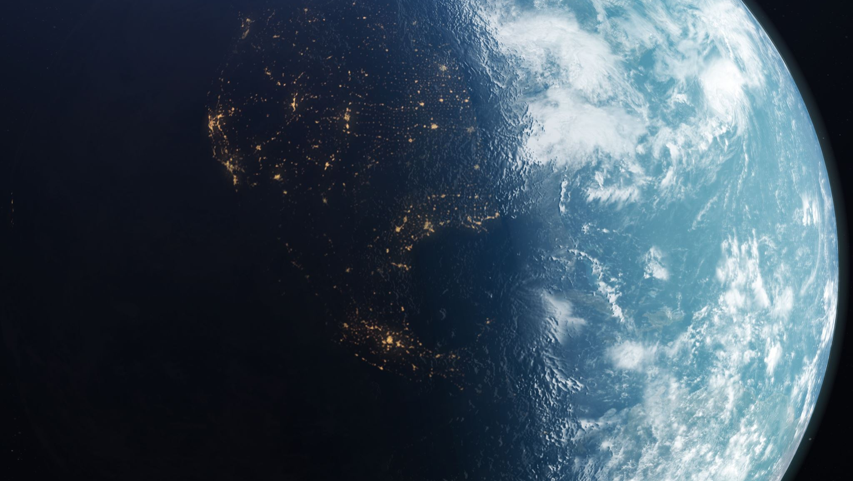
3. A implantação do Reino Milenar.

Slide 28
Acerca do Julgamento das Nações, o Senhor segmentou os participantes (nações) em ovelhas (a direita) e bodes (à esquerda).
Em Mateus 25.34, Jesus não falava das mansões celestiais, mas do Reino do Céu que se iniciaria sobre a Terra: o Milênio.
Na ocasião, em Cristo serão congregadas “todas as coisas tanto as que estão nos céus como as que estão na terra” (Ef 1.10).

Slide 29

A volta de Jesus em glória estabelecerá uma plena intervenção divina neste mundo e nada mais será como antes.

Slide 30

CONCLUSÃO
A volta gloriosa do Senhor encerrará a história da humanidade neste mundo, como as Sagradas Escrituras afirmam.
O Senhor já preparou o seu tribunal para julgar as nações e o mundo.
Jesus julgará os povos com retidão e todos os ímpios serão lançados no Inferno.
Porém, como o filho pródigo, que estava perdido, Israel será achado e plenamente restaurado.

